Slide 1
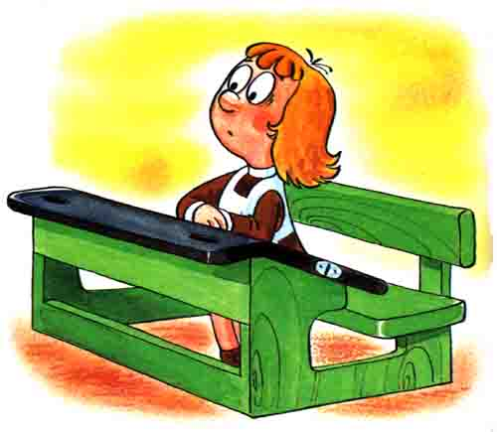
Экономика в начальной школе Фокина Н.А. учитель экономики ГОУ СОШ №2032 выступление на родительском собрании.

Slide 2
Родители имеют право на получение информации о содержании учебных программ и критериях выставления оценок (закон «Об образовании», ст.15п.7)
Учитель обладает свободой педагогической деятельности
и свободу творчества
(конституция РФ, ст.44п.1,
закон «Об образовании», ст.55п.4)
Notes:
Расскажу о методике и выбранных в школе учебно-методических материалах.

Slide 3
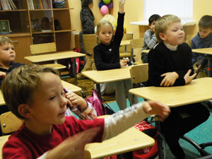
Роль экономики в школе
Быстро меняющаяся социально – экономическая обстановка требует от молодого человека всестороннего развития.
Экономика является одной из составляющих общественного развития.
Знания экономики способствуют
лучшей адаптации молодого человека в обществе.
Notes:
Актуальность экономических знаний для всех.

Slide 4
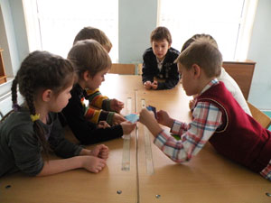
Роль экономики в школе
Экономическое образование и воспитание школьников не только приближает ребёнка к реальной жизни, обучая его ориентироваться в происходящем, но и формирует деловые качества личности.

Slide 5
Роль экономики в школе
Это подготовка подрастающего человека к предстоящей жизнедеятельности

Slide 6
Роль экономики в школе
Раннее разумное экономическое воспитание служит основой правильного миропонимания и организации эффективного взаимодействия ребёнка с окружающим миром.

Slide 7
Задачи экономического образования
1. Познакомить учащихся с экономической жизнью страны; 2. Сформировать у учащихся базовые экономические знания; 3. Научить применять экономические знания на практике; 4. Сформировать необходимые компетенции учащихся для активного участия в экономической жизни страны; 5. Воспитывать уважение к частной собственности и бережное отношение к ресурсам, трудолюбие, порядочность.

Slide 8
Комплексный подход в изучении экономики
Экономическое образование рассматривается в трёх аспектах:
- теоретическом, как освоение экономической теории и соответствующих ей научных понятий; - практическом, как привитие определенных навыков экономического поведения; - этическом, как овладение системой ценностей и моральных норм, адекватных той или иной экономической системе.

Slide 9
Экономика
10-11 классы
Обществознание
Экономика
5-9 классы
Технология
Экономика
1-4 классы
Окружающий мир
Notes:
Стремление решить весь комплекс проблем экономического образования и воспитания через предметы базового компонента учебного плана учителями, имеющими образование по традиционным специальностям ( математика, география, история, технология и др.), несомненно дало свой результат, но не обеспечило должной эффективности образования школьников.

Slide 10
Структура экономического образования
Первый уровень
Базовые понятия экономики. Цель экономического образования- формирование поколения, способного к жизненному и профессиональному самоопределению в условиях рыночных отношений
Второй уровень
Углублённая социально-экономическая подготовка. Целенаправленный отбор учащихся.Обучение способствует поступлению учеников в высшие учебные заведения экономической направленности.
Третий уровень
Предпрофессиональная и начальная профессиональная
подготовка старшеклассников в области экономики и бизнеса.
Notes:
Преемственность образования находит выражение в линейно-циклической структуре, где каждая из ступеней общеобразовательной школы, имеет свои специфические функции, связанные с возрастными особенностями учащихся.

Slide 11
Требования к результатам обучения.
В целом ситуация с преподаванием основ экономики в школе может расцениваться как поисковая на пути к выработке единой концепции базового и непрерывного экономического образования

Slide 12
Программы непрерывной социально-экономической подготовки учащихся 1-11-х классов
Notes:
В современных условиях непрерывное экономическое образование и воспитание необходимо начинать именно с начальных классов. Процесс экономического воспитания реализуется через различные формы его организации.

Slide 13
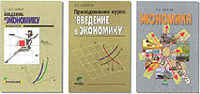
Учебники издательства "ВИТА-ПРЕСС", включенных в ФЕДЕРАЛЬНЫЙ ПЕРЕЧЕНЬ УЧЕБНИКОВ, РЕКОМЕНДОВАННЫХ УЧРЕЖДЕНИЯХ, НА 2010/2011 УЧЕБНЫЙ ГОД

Slide 14
Наш адрес: 107140, г. Москва, ул. Гаврикова, д. 7/9 Телефоны: (499) 261-30-78, (499) 265-70-87 киоск: 8-926-254-46-64. Факс: (499) 261-30-78, (499) 265-70-87 Адрес в интернете: http://www.vita-press.ru E-Mail: info@vita-press.ru

Slide 15
Экономика в начальной школе Учебно-тематический план
Классы | Разделы | Количество часов
1-й | 1. Необходимость изучения экономики 2. Потребности 3. Источники удовлетворения потребностей | 2 7 8
 | Итого | 17
2-й | 1. Проблема выбора 2.Деньги 3.Доходы и расходы 4.Покупатель и продавец | 8 7 10 9
 | Итого | 34
3-й | 1.Труд 2.Собственность 3.Домашнее хозяйство 4.Школьное хозяйство | 8 7 8 11
 | Итого | 34
4-й | 1. Местное хозяйство 2.Возможности местного хозяйства в удовлетворении потребностей людей 3. Управление местным хозяйством | 12 12 10
 | Итого | 34

Slide 16
Экономика в начальной школе
Notes:
Курсы «Экономика для малышей» поможет ученикам познать простейшие экономические законы, по которым живут люди, семья, общество, государство, развивать экономическое мышление и проявить эго в нравственно обоснованном поведении.

Slide 17
Особенности экономики для малышей
Мышление младших школьников носит конкретный характер, поэтому за основу берутся те понятия и явления, с которыми дети не раз встречались в жизни.

Slide 18
Особенности экономики для малышей
Для активизации процесса обучения и воспитания используются различные методы ( рассказ, тренинг, игра, разбор ситуаций, дискуссия, изобразительная деятельность, видеосюжеты и др.),включающие детей в конкретную обучающую деятельность.
Notes:
Прежде всего, следует учитывать, что игра как средство общения, обучения и накопления жизненного опыта является сложным социокультурным феноменом. В процессе игры:
Осваиваются правила поведения и роли социальной группы, переносимые затем в “большую” жизнь;
Рассматриваются возможности самих групп, коллективов-аналогов предприятий, фирм, различных типов экономических и социальных институтов в миниатюре;
Приобретаются навыки совместной коллективной деятельности, отрабатываются индивидуальные характеристики учащихся, необходимые для достижения поставленных игровых целей;
Накапливаются культурные традиции, внесённые в игру участниками, учителями, привлечёнными дополнительными средствами - наглядными пособиями, учебниками.

Slide 19
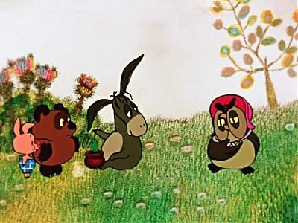
Особенности экономики для малышей
Ввести детей в ту или иную экономическую проблему помогают известные сказки, мультфильмы, задачи, в которых участвуют знакомые литературные герои
Notes:
Это повышает интерес у предмету.

Slide 20
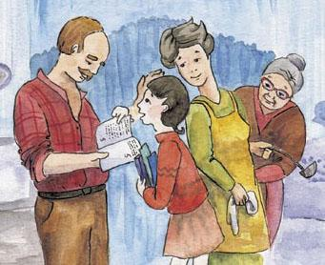
Особенности экономики для малышей
Предусмотрено
Выполнение творческих заданий детьми совместно с родителями.
Добровольное
домашнее задание
Необязательное выставление оценок
Notes:
ГЛАВНОЕ
Говорить ребёнку о сложном мире экономики на языке, ему понятном. Наглядность и доступность
Основная форма обучения экономике в начальных классах - игра.
Не навреди.

Slide 21
Особенности экономики для малышей
Метод в сотрудничестве.
Инновационный метод проектов
Notes:
В 4 классе рассматриваются инновационные методы: ролевые игры, метод проектов и метод в сотрудничестве.
Совместная деятельность школьников развивает у них чувства коллективизма, взаимопомощи, способствует развитию социальных умений.

Slide 22
Особенности экономики для малышей
Социально- экономические знания, получаемые школьниками, призваны формировать гражданина и соответствовать нормам и правилам, принятым в цивилизованном обществе.

Slide 23
Особенности экономики для малышей
Содержание учебного экономического материала должно стать основой для дальнейшего изучения экономики в средней школе.

Slide 24
Экономика в средней школе
Notes:
Учебное пособие по экономике для 5 класса построено с учетом требований к учебникам нового поколения для средней школы. Оно знакомит школьников с основными проблемами ведения семейного хозяйства, его планированием, учетом, контролем, финансовой документацией, бюджетом семьи. Разъясняется роль семьи в сложившихся социально-экономических условиях. Особое внимание уделено формированию качеств рачительного хозяина и думающего покупателя. На конкретных примерах учащиеся знакомятся с использованием экономических знаний и умений в реальной жизни. Творческие задания, представленные в рабочей тетради, помогут детям разобраться с основными проблемами ведения семейного хозяйства, его планированием, учетом, контролем, бюджетом, финансовой документацией. Тетрадь можно использовать как на уроке, так и для самостоятельной работы дома. Учебное пособие создано в рамках программы непрерывной социально-экономической подготовки учащихся 1-11-х классов, разработанной и апробированной РАО.
Экономика: Моя школа. 6 кл. Учебное пособие
Можно ли рассматривать школу как самостоятельное хозяйство со своей экономикой? Как связана экономика школы с экономикой региона и страны? Почему одни школы государственные, другие частные? Какое отношение к экономике имеют обычное школьное расписание и сменная обувь? Ответ на эти и другие вопросы Вы найдете в этом учебном пособии. В конце каждой темы учащиеся получат полезный совет экономиста. Пособие создано в рамках программы непрерывной социально-экономической подготовки учащихся 1-11 классов, разработанной и апробированной РАН. Экономика 7 класс
В предыдущих учебных пособиях под ред. И.А. Сасовой «Экономика: моя семья» для 5 класса и «Экономика: моя школа» для 6 класса учащиеся познакомились с устройством хозяйства семьи и школы, узнали из чего складываются их доходы, на что они тратятся и как сделать так, чтобы ведение их хозяйства было рациональным. Однако мир ребенка не ограничивается только домом и школой. Они помогают делать родителям покупки, оплачивают коммунальные услуги, занимаются в кружках и секциях, посещают врача и ездят в общественном транспорте. Эта повседневная и привычная для них жизнь организована совершенно определенным образом. Что лежит в основе этой организации? Вся эта работа подчинена одной цели – удовлетворять потребности человека. Почему возникают те или иные потребности? Почему мы их не можем реализовать в полной мере независимо от того, живем ли мы в городе или небольшом селе? Что должно быть в городе или селе для того, чтобы людям в них было комфортно жить? Что такое хозяйство города или села, кто и как управляет этим хозяйством? Ответы на эти и множество других вопросов учащиеся 7-х классов смогут найти в данном учебном пособии. Авторы надеются, что оно окажется не только познавательным, но и интересным.
Учебное пособие по экономике для 8 класса является логическим завершением трех предыдущих курсов - "Экономика семьи", "Экономика школы" и "Экономика ближайшего окружения". Курс предусматривает знакомство учащихся с различными социально-экономическими ролями, которые свойственны человеку в общественной жизни: потребителя и работника, налогоплательщика и др. Рассказано о проблемах человека, связанных с каждой из этих ролей, показаны пути преодоления этих проблем.

Slide 25
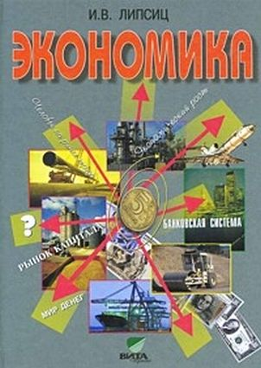
Экономика в средней школе
Notes:
Учебник содержит вводный курс основ знаний по микро- и макроэкономике для учащихся общеобразовательных школ, в которых изучение предмета осуществляется на протяжении одного учебного года. В нем просто и доходчиво раскрыта хозяйственная жизнь общества не только на основе строгих и логичных моделей экономической науки, но и во всем многообразии истории бизнеса и государственной политики. Учебник может быть использован в 10-11 классах при изучении на базовом уровне интегрированного курса Обществознание (модуль Экономика), курса экономики в виде отдельного учебного предмета, а также в 9 классе для подготовки к обучению по социально-экономическому и социально-гуманитарному профилям в старшей школе. Методическое сопровождение учебника обеспечивается пособием для учителя Уроки экономики в школе (авторы - Е. В. Савицкая и С. Ф. Серегина) в 2-х книгах и четырьмя рабочими тетрадями этих же авторов.

Slide 26
Экономика в старшей школе
Notes:
Учебник знакомит старшеклассников с основами рыночной экономики. Изучение экономики по этому учебнику обеспечивает формирование у учащихся базового уровня экономической грамотности, культуры экономического мышления и способности к самообразованию и самопознанию. Полученные знания позволят обучаемым составить целостное представление о сути экономических явлений и их взаимосвязи. Учебник доработан с учетом нового образовательного стандарта по экономике. Практикум предназначен для учащихся 10—11 классов, изучающих основы экономической теории по одноименному учебнику тех же авторов. Структура и содержание практикума жестко привязаны к учебнику: название глав повторяют названия глав учебника, а все виды заданий отражают понятия и законы, рассматриваемые в соответствующей главе учебника. Задания внутри любой главы располагаются по принципу: от простого к сложному. Для каждой темы предусмотрены задания на выявление устойчивого усвоения ключевых понятий и терминов, тесты, контрольные задачи и вопросы, упражнения. Кроме того, в каждой главе есть материал для дополнительного чтения, раскрывающий наиболее трудные для усвоения вопросы. Содержащиеся в пособии задания могут быть использованы на различных стадиях учебного процесса для самостоятельных и контрольных работ в классе, итогового опроса учащихся и т. д.

Slide 27
В настоящее время объем и уровень
сложности информации, предлагаемый для усвоения, постоянно увеличивается, поэтому процесс интеллектуального развития учащихся требует интенсификации.
Одним из путей повышения интенсивности обучения является использование ИТ.

Slide 28
Учитель должен
быть современным
Уметь быстро
адаптироваться в
изменяющихся
условиях
Уметь
учиться
Уметь работать и
принимать решения
в сотрудничестве
Уметь
практически
мыслить
Учить всему этому своих учеников
ВСЁ ЭТО БУДЕТ ВОЗМОЖНО
ПРИ ОВЛАДЕНИИ КТ

Slide 29
Notes:
А.П.Киреев
Экономика: интерактивный интернет-учебник для 10-11кл. Базовый уровень. К учебнику прилагается диск CD-ROM
Это первый отечественный интерактивный мультимедийный Интернет-учебник по экономике. Его задача — дать учащимся обобщенное представление об экономике как фундаментальной и цельной науке. Учебник построен по принципу последовательного расширения охвата предмета изучения — от роли человека, экономической роли домохозяйства, фирмы и государства до экономики мира в целом. Учебник предполагает работу с источниками экономической информации, использование современных средств коммуникации, включая ресурсы Интернета, критическое осмысление экономической информации, экономический анализ общественных явлений и событий, освоение типичных экономических ролей через участие в обучающих играх и тренингах, моделирующих ситуации реальной жизни. Учебник может использоваться в учебном процессе в трех независимых режимах: - обычного учебника в виде книги, без применения компьютера, компакт-диска или Интернета; - интерактивного учебника, позволяющего параллельное использование книги и компакт-диска; - интернет-учебника, позволяющего параллельное использование книги, компакт-диска и Интернета. Учебник строго структурирован: 5 глав; в каждой главе 7 параграфов (всего 35 — по количеству учебных часов); при этом каждый параграф содержит материал, обязательный для изучения, дополнительный и практикум. В дополнительном материале отражены сведения об истоках экономических идей, даны ответы на практические вопросы, с которыми может столкнуться будущий экономист, и краткие выводы по теме. Практикум включает три группы заданий: для работы с учебником, с диском и Интернетом. Учебник написан языком делового общения — кратко, ясно, емко. Основные понятия тщательно отобраны, их определения выделены в тексте. Поскольку английский — основной язык делового общения в современном мире, для всех основных понятий приведен английский эквивалент. В конце учебника — двуязычный глоссарий
А. Киреев.
CD диск Экономика.10-11 класс.Базовый курс.
К учебнику «Экономика» А.П. Киреева выпущен CD-диск с практикумом (моделями экономических ситуаций и экономическими задачами для самостоятельного решения), анимированной презентацией учебника и Интернет-ресурсами, содержащими информацию on-line по экономическим вопросам.

Slide 30
2032. ЭКОНОМИКА_10. Фокина Наталья Алексеевна Вы зашли под именем Наталья Алексеевна Фокина (Выход) Вы здесь learning.915 / ► Fokina_10
Notes:
Формы дистанционного обучения
Дистанционное обучение, осуществляемое с помощью компьютерных телекоммуникаций, имеет следующие формы занятий.
Чат-занятия — учебные занятия, осуществляемые с использованием чат-технологий. Чат-занятия проводятся синхронно, то есть все участники имеют одновременный доступ к чату. В рамках многих дистанционных учебных заведений действует чат-школа, в которой с помощью чат-кабинетов организуется деятельность дистанционных педагогов и учеников.
Веб-занятия — дистанционные уроки, конференции, семинары, деловые игры, лабораторные работы, практикумы и другие формы учебных занятий, проводимых с помощью средств телекоммуникаций и других возможностей «Всемирной паутины».
Для веб-занятий используются специализированные образовательные веб-форумы — форма работы пользователей по определённой теме или проблеме с помощью записей, оставляемых на одном из сайтов с установленной на нем соответствующей программой.
От чат-занятий веб-форумы отличаются возможностью более длительной (многодневной) работы и асинхронным характером взаимодействия учеников и педагогов.
Телеконференции — проводятся, как правило, на основе списков рассылки с использованием электронной почты. Для учебных телеконференций характерно достижение образовательных задач. Также существуют формы дистанционного обучения, при котором учебные материалы высылаются почтой в регионы.

Slide 31
Метод проектов
– это педагогическая идея, технология и форма учебной работы, ориентированная на развитие способностей ребенка решать «здесь и сейчас» свои насущные жизненные проблемы.

Slide 32
Проектное обучение
Устанавливает связи с реальной жизнью, которая находится за пределами классной комнаты
Соответствует проблемам и запросам реальной практики
Развивает способности, необходимые для жизни в реальном мире
Многие из этих способностей необходимы сегодняшним работодателям, например:
способность продуктивно работать в командах
принимать осмысленные решения
брать инициативу в свои руки
решать сложные проблемы
Предполагает разнообразие стилей обучения
Доступно для всех обучающихся

Slide 33
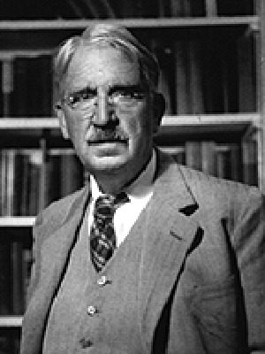
Джон Дьюи (1859-1952)- американский педагог и философ
«Обучение должно быть основано на личном опыте учащихся и ориентировано на их интересы и потребности, основным способом обучения становится исследование окружающей жизни в проектной форме».

Slide 34
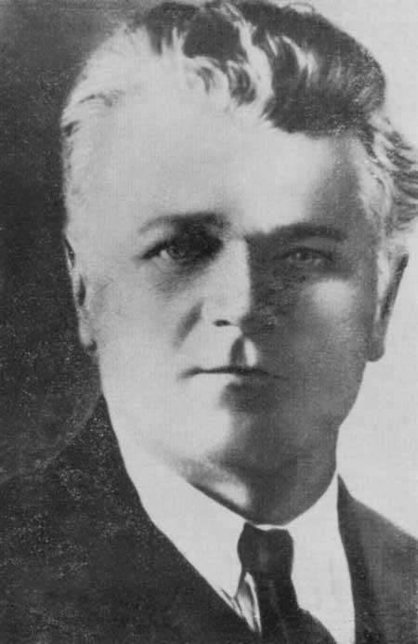
Станислав Теофилович Шацкий – русский педагог, последователь идей Джона Дьюи
«Подход к обучению, согласно которому ученик в своей работе должен исходить из факта и его восприятия, а наблюдение и эксперимент – обязательная часть процесса обучения».

Slide 35
Само слово «проект» можно перевести с латинского на русский язык как «брошенный вперед». А девизом к проектному методу вполне может служить древняя китайская поговорка: «Скажи мне - и я забуду, покажи мне - и я запомню, вовлеки меня - и я научусь».

Slide 36
Главное в процессе обучения - не столько усвоение фактов и знаний, сколько пробуждение интереса к учебному предмету, осознание его жизненной важности.
Процесс обучения должен быть интересным для учащихся, давать простор для проявления творческой самостоятельности.

Slide 37
СПАСИБО ЗА ВНИМАНИЕ.

